Slide 1




TRƯỜNG TIỂU HỌC TOÀN THẮNG -TIÊN THẮNG
CHÀO MỪNG QUÝ THẦY CÔ
VỀ DỰ GIỜ THĂM LỚP
Môn: Công nghệ lớp 3
BÀI 2: SỬ DỤNG ĐÈN HỌC (T1)
Giáo viên: Nguyễn Thị Xiêm
Lớp: 3C5

Slide 2
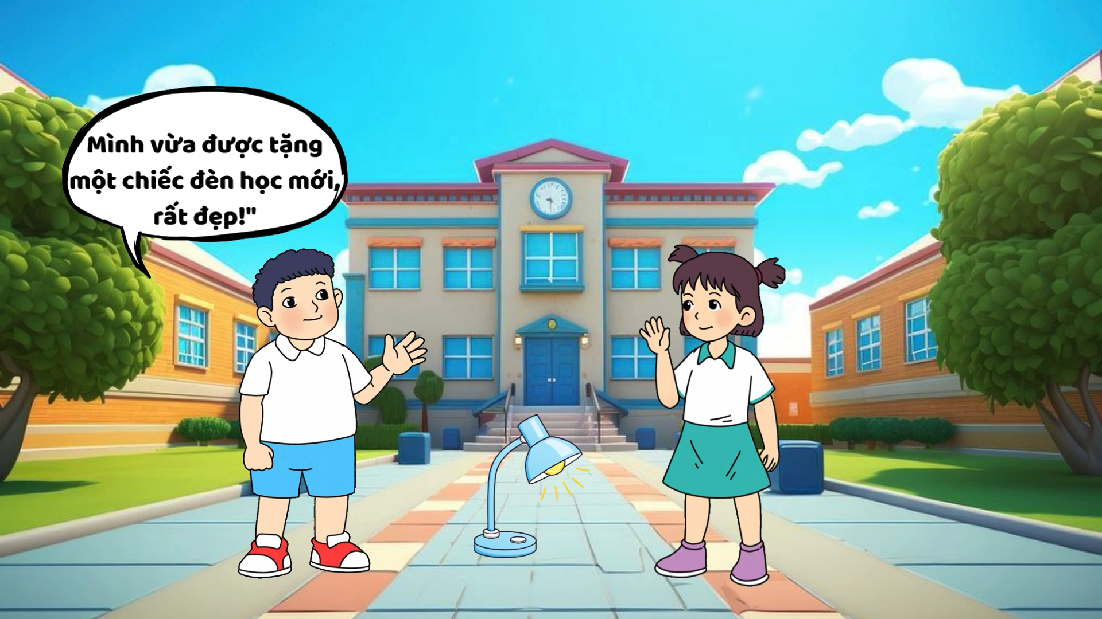
Notes:
Thiết kế: Hương Thảo – Zalo 0972115126

Slide 3
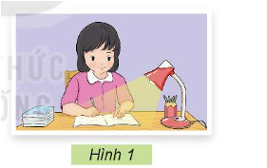
1. Tác dụng của đèn học.
- Em hãy quan sát Hình 1 và cho biết bạn nhở đang sử dụng đèn học để làm gì?

Slide 4
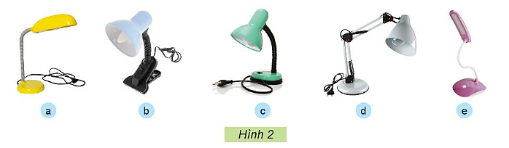
1. Tác dụng của đèn học.
- Nếu được chọn một chiếc đèn học có trong Hình 2, em sẽ chọn đèn học nào? Tại sao?

Slide 5
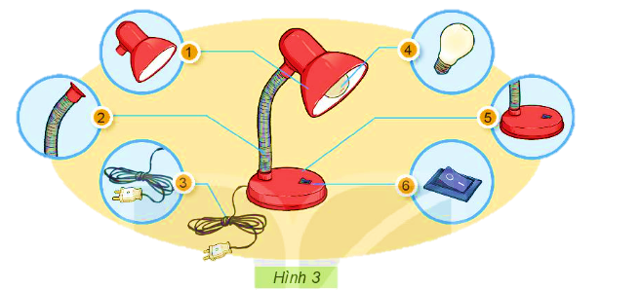
2. Một số bộ phận chính của đèn học.
- Em hãy quan sát Hình 3 và gọi tên các bộ phận tương ứng của đèn học theo các thẻ tên dưới đây.
Chụp đèn
Công tác
Dây nguồn
Bóng đèn
Thân đèn
Đế đèn

Slide 6






2. Một số bộ phận chính của đèn học.
- Những mô tả về tác dụng sau đây tương ứng với bộ phận nào của đèn học?

Slide 7
2. Một số bộ phận chính của đèn học.
- Những mô tả về tác dụng sau đây tương ứng với bộ phận nào của đèn học?

Slide 8
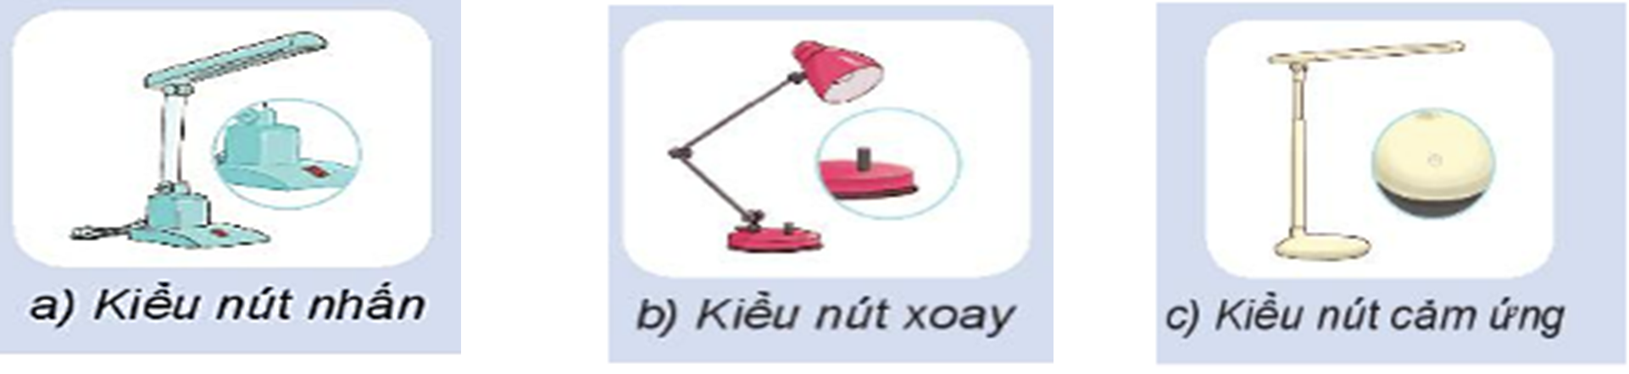
2. Một số bộ phận chính của đèn học.
Một số kiểu công tắc đèn học phổ biến

Slide 9
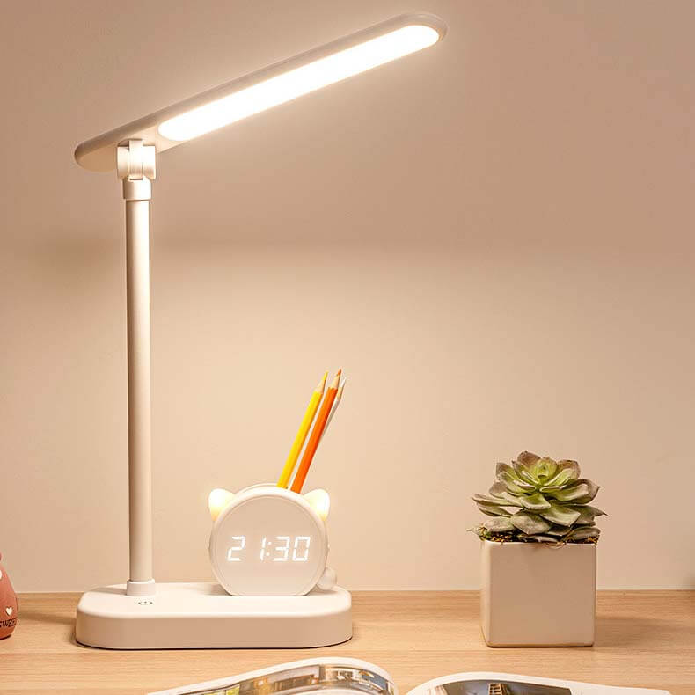
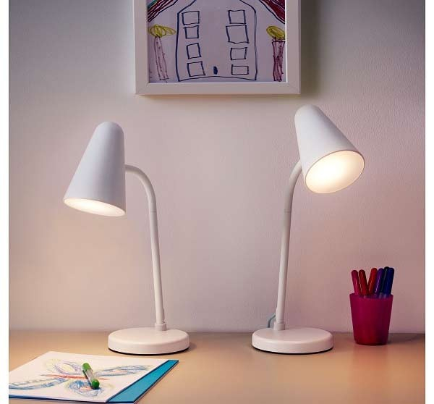
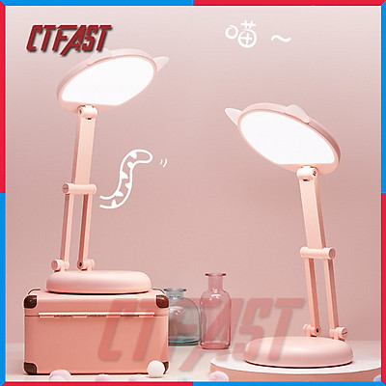
2. Một số mẫu đèn học.

